Slide 1
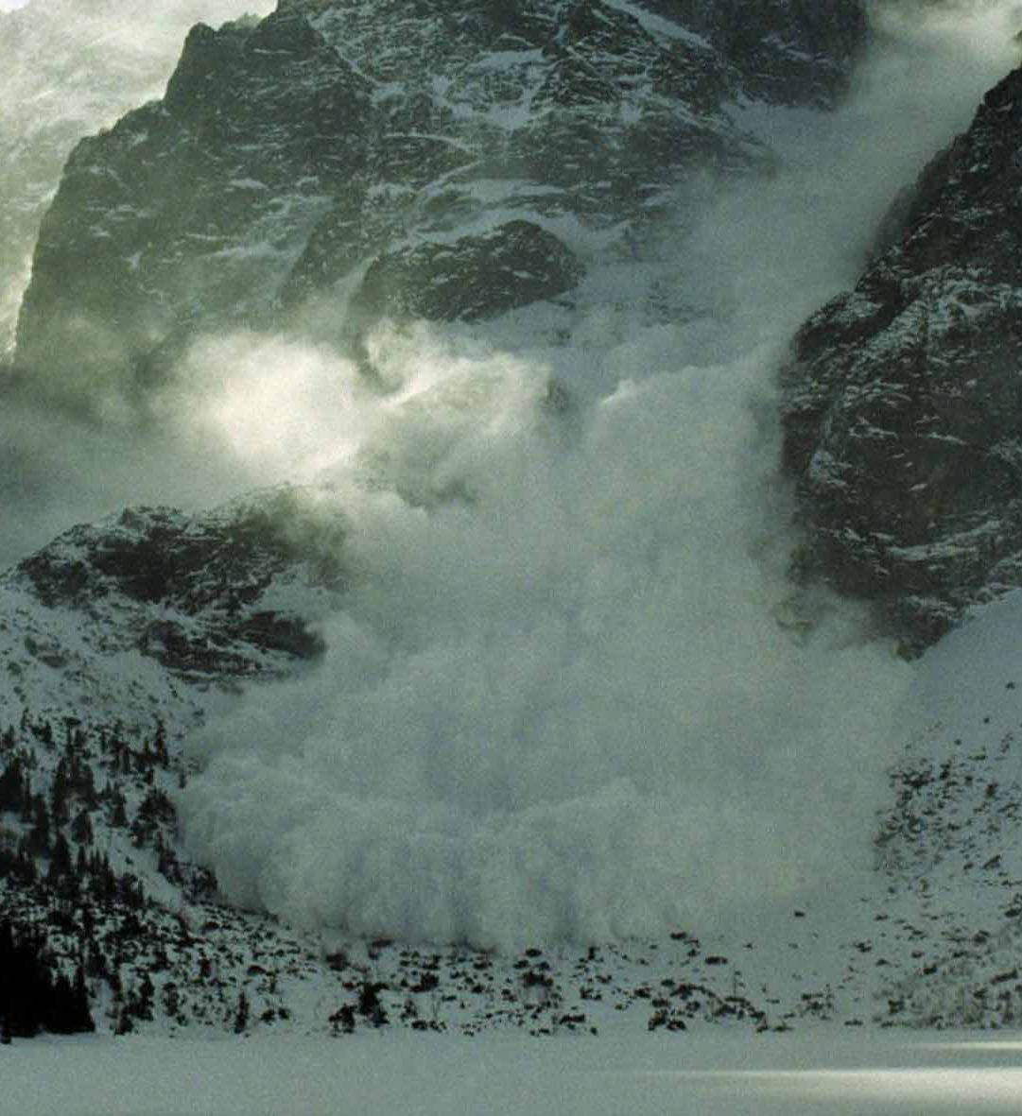

RATOWNICTWO PARTNERSKIE
COS PZA BETLEJEMKA
ZESTAWIENIE MATERIAŁÓW DYDAKTYCZNYCH
Instruktor PZA Zbyszek Tabaczyński
SPECJALIZACJA :
NARCIARSTWO WYSOKOGÓRSKIE
ALPINIZM JASKINIOWY
KANIONING

Slide 2

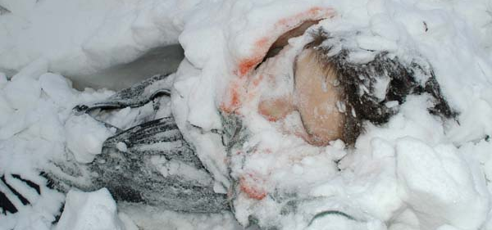
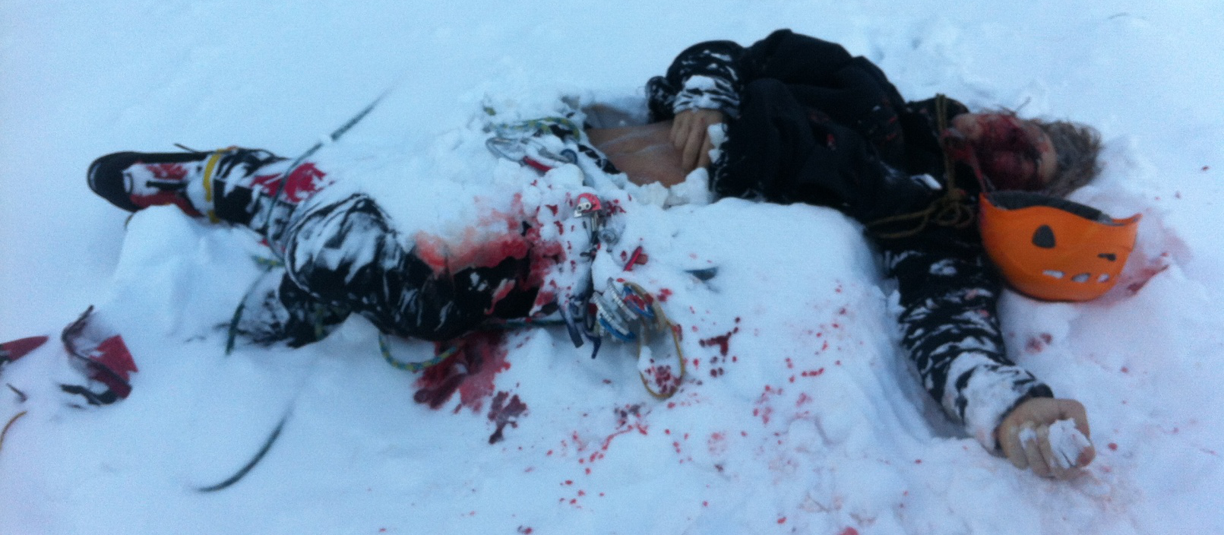
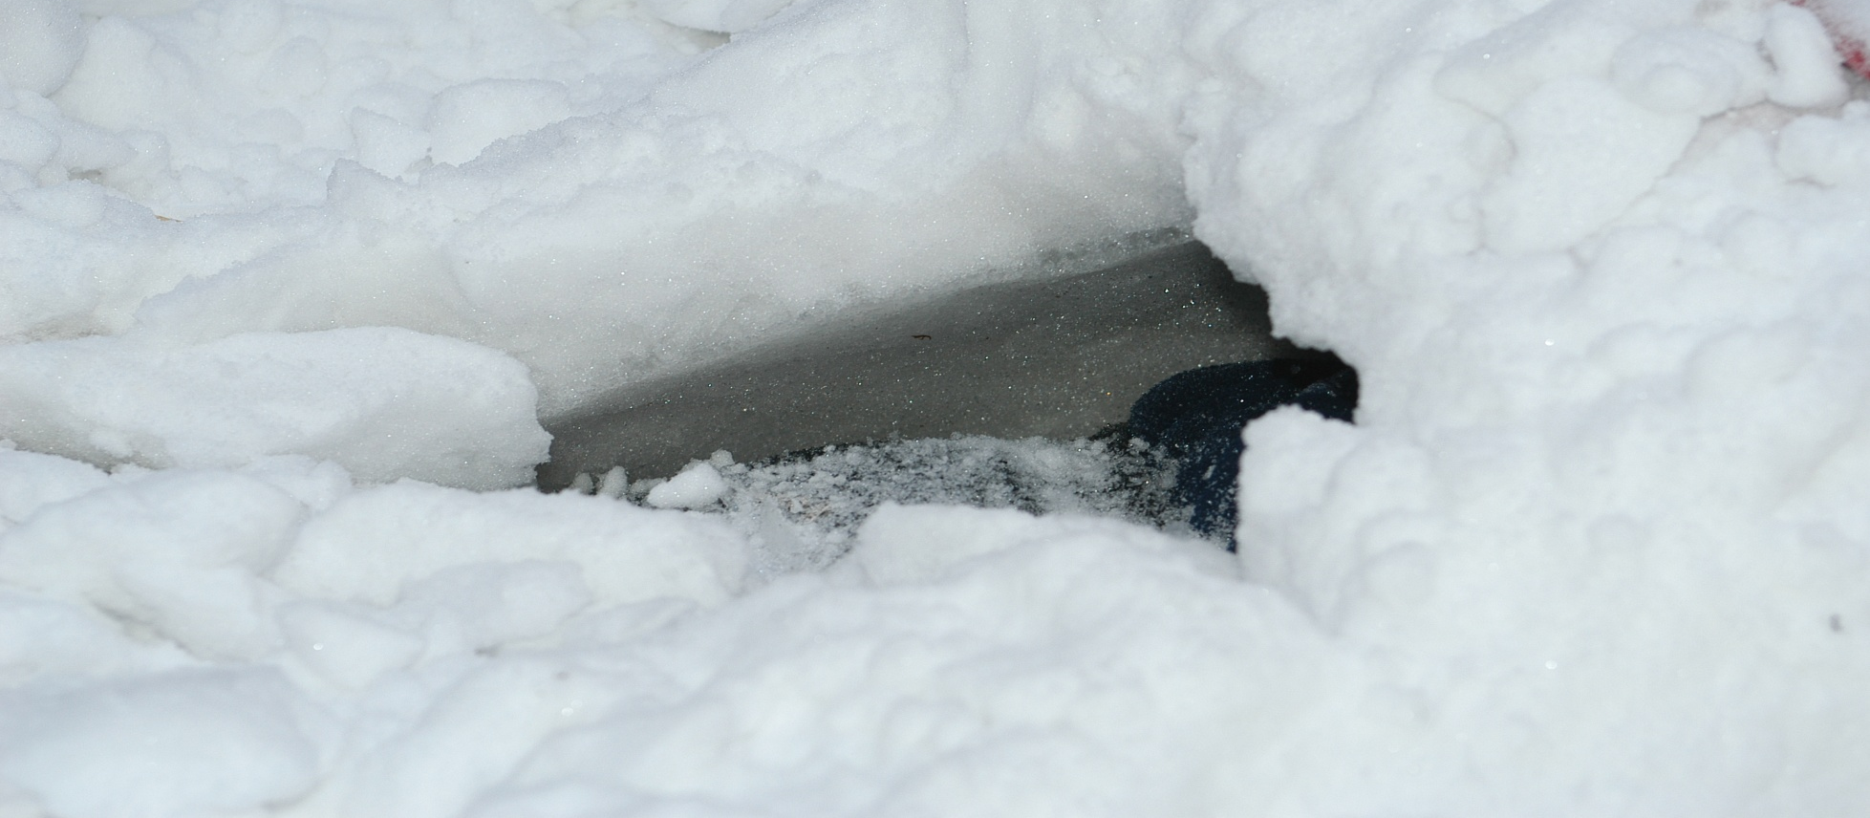
PRZYCZYNY ŚMIERCI W LAWINIE
UDUSZENIE - NIKT NIE PRZEŻYWA PO 35 MINUTACH OD ZASYPANIA JEŻELI NIE MA PRZESTRZENI POWIETRZNEJ.
URAZY MECHANICZNE - OKOŁO 20% OFIAR DOZNAŁO ŚMIERTELNYCH URAZÓW GŁOWY
WYCHŁODZENIE - NASTĘPUJE Z PRĘDKOŚCIĄ OD 3 DO 9 STOPNI NA GODZINĘ. (PRZY 32 STOPNIACH NASILA SIĘ RYZYKO ZABURZEŃ RYTMU SERCA

Slide 3
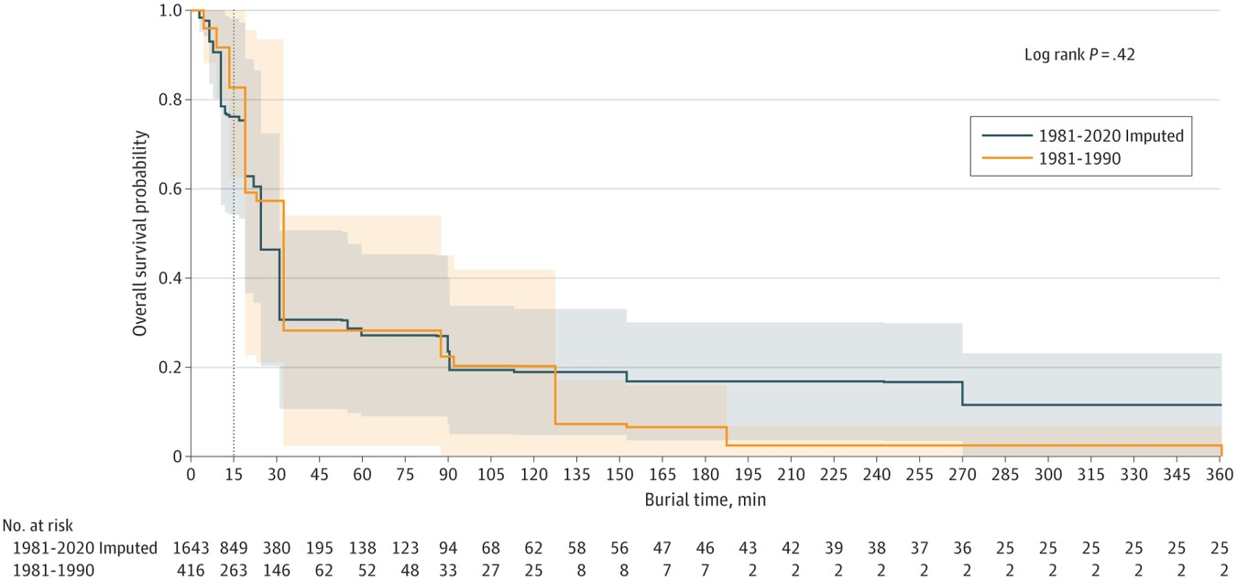
SZWAJCARIA 1981 - 2024 / 3805 LAWIN (1643 ZASYPANYCH CAŁKOWICIE - PRZEŻYWALNOŚĆ 53,4 % , WZROST Z 43,5 %).
75% WYPADKÓW ŚMIERTELNYCH TO UDUSZENIE.
91% ZASYPANYCH CAŁKOWICIE I ODKOPANYCH W CIĄGU 10 MIN PRZEŻYŁO.

Slide 4
ZRÓB WSZYSTKO BY NIE ZOSTAĆ ZASYPANYM PRZEZ LAWINĘ.
SZANSE NA PRZEŻYCIE SĄ OGRANICZONE I WYNOSZĄ:
NIKT NIE PRZEŻYWA PO 35 MINUTACH OD ZASYPANIA JEŻELI NIE MA PRZESTRZENI POWIETRZNEJ.
70-80% ZASYPANYCH GINIE Z POWODU UDUSZENIA.
WYCHŁODZENIE MOŻE POSTĘPOWAĆ Z SZYBKOŚCIĄ DO 9°C NA GODZINĘ.
ZABURZENIA PRACY SERCA MOGĄ WYSTĄPIĆ PRZY TEMPERATURZE 32°C
OKOŁO 20% OFIAR UPADKU Z LAWINĄ DOZNAJE URAZÓW ŚMIERTELNYCH.
30% z użyciem detektora lawinowego, sondy i łopaty przy natychmiastowej pomocy partnerskiej.
10 % z użyciem helikoptera i psa lub recco przy akcjach służb ratowniczych.

Slide 5
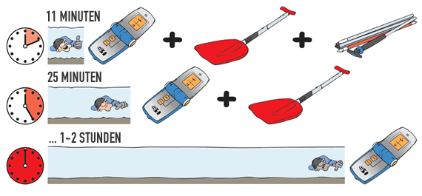
TEST FRANCUSKI 1999 ROK.
RATOWNICY: TRZECH WSPÓŁTOWARZYSZY
RATOWANY : JEDNA OSOBA NA GŁĘBOKOŚCI 1M
OBSZAR : 100X100 METRÓW
REZULTATY;
detektor + sonda + łopatka: łączny czas: ok. 11 minut
detektor + łopatka: łączny czas: ok. 25 minut
detektor + sonda: łączny czas: ok. 51 minut
jedynie detektor: łączny czas: ok. 1 - 2 godzina

Slide 6
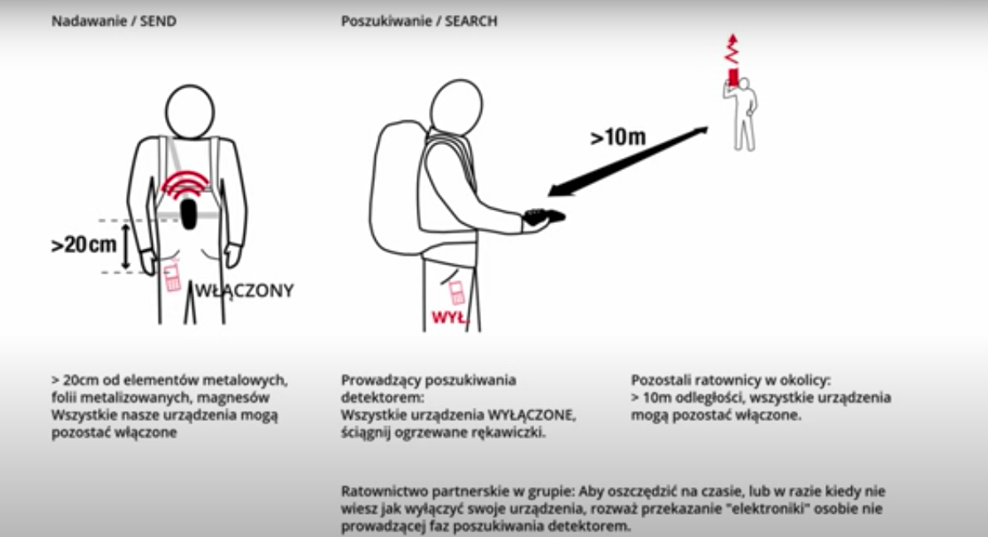
ZAKŁÓCENIA ELEKTROMAGNETYCZNE

Slide 7
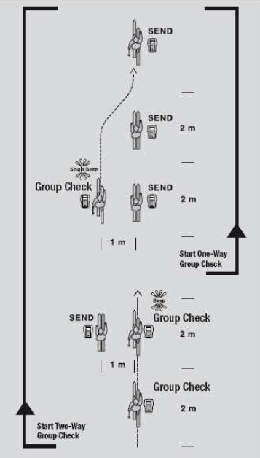
TEST URZĄDZEŃ
SPRAWDZENIE POPRAWNEGO DZIAŁANIA
Test grupowy:
Podwójny test (dwutorowy zalecany ) – kontrola nadawania i odbioru całej grupy.
WYKONUJEMY W MOMENCIE TWORZENIA GRUPY
Pojedynczy test ( jednotorowy) – grupa ma sprawdzone tylko nadawanie, a lider tylko szukanie
WYKONUJEMY PRZED WEJŚCIEM W TEREN ZAGROŻONY LAWINAMI
Nadawanie włączone zawsze w zagrożonym terenie
(poza momentami poszukiwania).

Slide 8
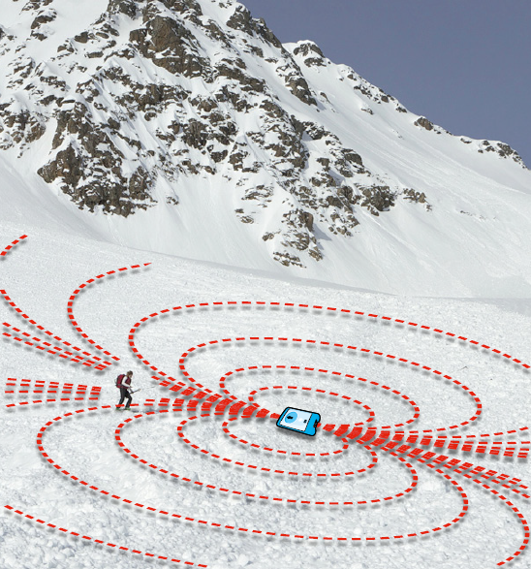
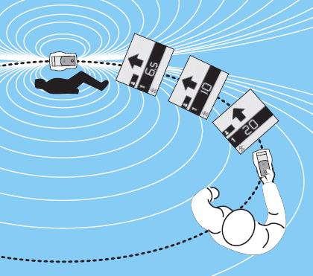
ZASADA DZIAŁANIA DETEKTORA LVS.

Slide 9
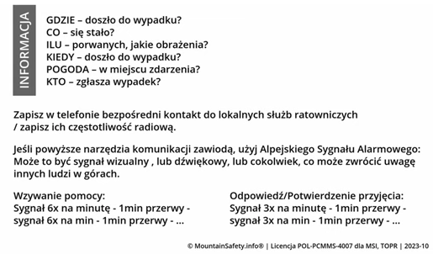
ZGŁOSZENIE WYPADKU BEZPOŚREDNIO GÓRSKIEJ SŁUŻBIE RATUNKOWEJ
TOPR - NUMER RATUNKOWY +48 601 100 300 /
APLIKACJA RATUNEK
HZS - VYSOKE TATRY / ZAPADNE TATRY NUMER SOS 18 300
AUSTRIA 140 / WŁOCHY 118 / SZWAJCARIA 1414 / FRANCJA 112

Slide 10
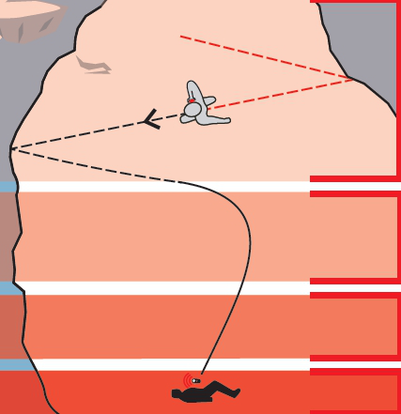
PRACA Z DETEKTOREM LVS
Faza poszukiwania sygnału – odległość powyżej zasięgu urządzenia.
Faza zbliżania – dla urządzeń cyfrowych widoczne wskazania odległości i kierunku, dla analogowych słyszalny ton na maksymalnej czułości. .
Faza szczegółowa – kwadrat 3 na 3 metry, poszukiwanie metodą krzyżową.

Slide 11
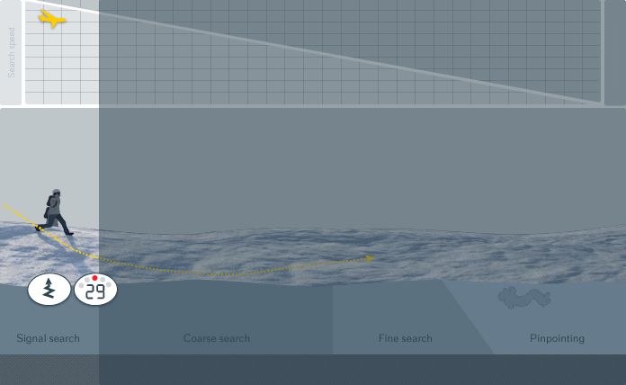
FAZA POSZUKIWANIA SYGNAŁU - ODLEGŁOŚĆ POZA ZASIĘGIEM URZĄDZENIA

Slide 12
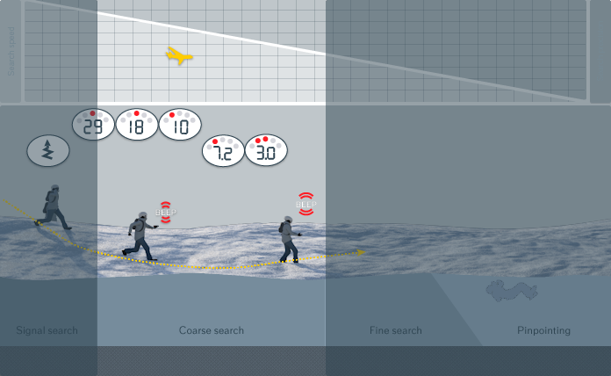
FAZA ZBLIŻANIA - DLA URZĄDZEŃ CYFROWYCH WIDOCZNE WSKAZANIE ODLEGŁOŚCI I KIERUNKU .
W URZĄDZENIACH ANALOGOWYCH SŁYSZALNY TON NA MAKSYMALNEJ CZUŁOŚCI.

Slide 13
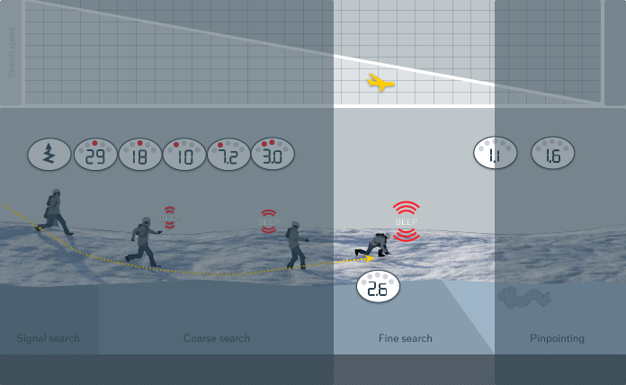
FAZA SZCZEGÓŁOWA - TO PRECYZYJNA PRACA W KWADRACIE 3X3 METRY

Slide 14
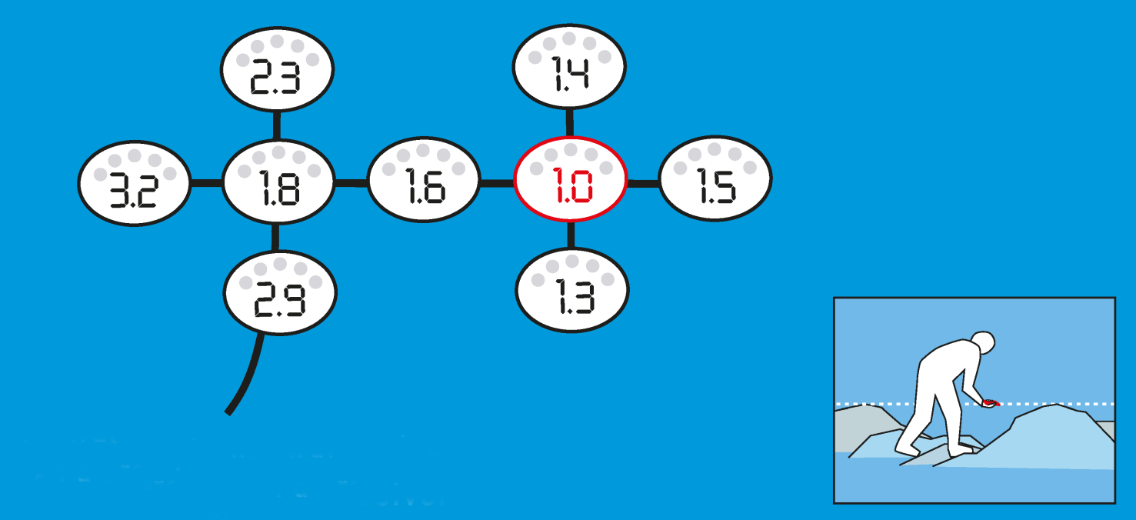
WEJŚCIE W OBSZAR ZGODNIE Z OSTATNIM WSKAZANIEM KIERUNKU NA LVS.
UTRZYMANIE DYSTANSU - MAKSYMALNIE BLISKO POWIERZCHNI LAWINISKA.

Slide 15
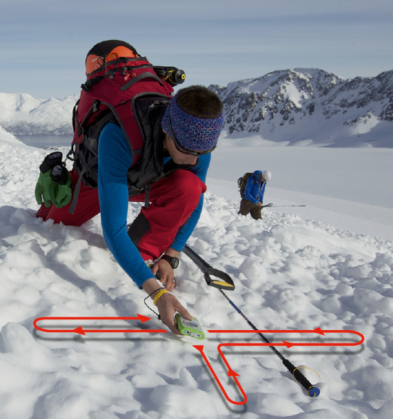
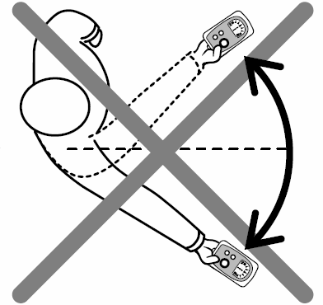
POSZUKIWANIE SZCZEGÓŁOWE TECHNIKĄ KRZYŻOWĄ

Slide 16
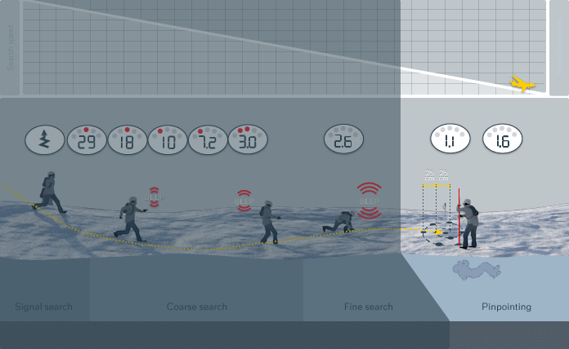
SONDOWANIE WYZNACZONEGO OBSZARU Z MINIMALNYM WSKAZANIEM ODLEGŁOŚCI.

Slide 17
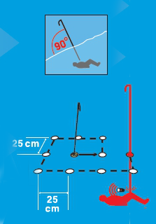
FAZA SZCZEGÓŁOWA – sondowanie prostopadle do powierzchni wyznaczonej w poszukiwaniu szczegółowym.
Sondowanie wykonujemy spiralnie od środka wyznaczonego obszaru o najmniejszych wskazaniach LVS (co 25 cm).
PO TRAFIENIU SONDA POZOSTAJE W ŚNIEGU.

Slide 18
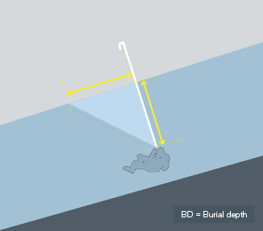
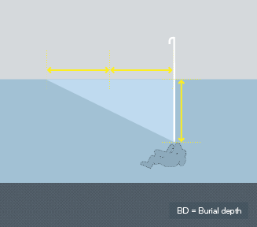
GDZIE ROZPOCZYNAĆ KOPANIE…, JAK KOPAĆ ?

Slide 19
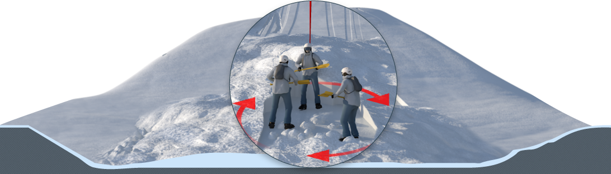
UŻYCIE ODPOWIEDNIEGO SPRZĘTU
ORGANIZACJA PRACY W ZALEŻNOŚCI OD NASZYCH ZASOBÓW LUDZKICH
EFEKTYWNOŚĆ DZIAŁAŃ
SZYBKOŚĆ - liczy się czas …
ODKOPANIE ZASYPANYCH

Slide 20
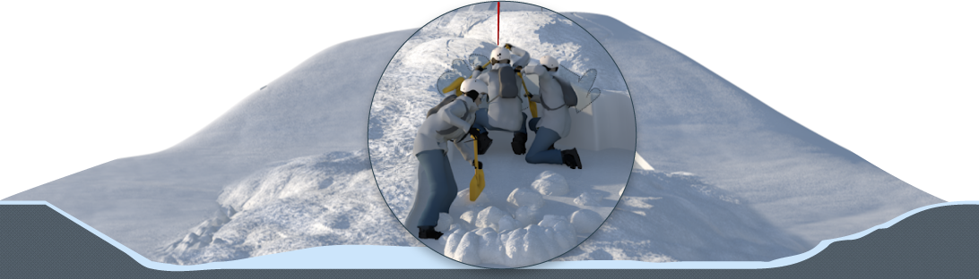
TRZY OSOBY ODKOPUJĄ

Slide 21
ROTACJA W ZESPOLE KOPIĄCYM

Slide 22
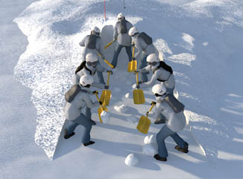

Slide 23
TAKTYKA W WYPADKACH LAWINOWYCH
CZY MOŻLIWE JEST NATYCHMIASTOWE POWIADOMIENIE SŁUŻB RATUNKOWYCH ?
NIE
POMOC PARTNERSKA
TAK
PODJĘCIE DZIAŁAŃ POSZUKIWAWCZYCH
BEZPIECZEŃSTWO - ZATRZYMANIE LAWINY !
POSZUKIWANIA LVS-em / W PIERWSZEJ KOLEJNOŚCI MIEJSCA PRIORYTETOWE ?
POSZUKIWANIE LVS-em z jednoczesną obserwacją lawiniska.
WYSONDOWANIE I WYDOBYCIE, A NASTĘPNIE UDROŻNIENIE DRÓG ODDECHOWYCH I ZABEZPIECZENIE TERMICZNE - IZOLACJA OD ŚNIEGU
PIERWSZA POMOC NA LAWINIE
PO USTABILIZOWANIU STANU POSZKODOWANEGO UDAJEMY SIĘ PO POMOC.
W POZOSTAŁYCH SYTUACJACH PO 20 -30 MINUTACH UDAJEMY SIĘ PO POMOC.
PRZEŁĄCZENIE LVS W TRYB POSZUKIWANIA
POŁĄCZENIE TELEFONICZNE ZE SŁUŻBĄ RATUNKOWĄ
LOKALIZACJA WYPADKU LAWINOWEGO
ILOŚĆ OSÓB ZASYPANYCH
KIEDY WYPADEK MIAŁ MIEJSCE (CZAS) ?
WARUNKI DO LOTU - WIDZIALNOŚĆ I WIATR ?
ILOŚĆ OSÓB I DODATKOWY NUMER TELEFONU
POMOC PARTNERSKA

Slide 24
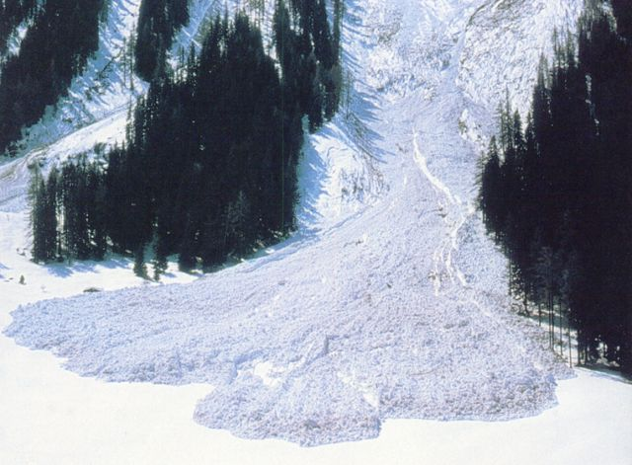
TAKTYKA NA LAWINISKU
NASZ CEL?
Z JAKIEGO MIEJSCA ROZPOCZYNAMY POSZUKIWANIA ?
PRIORYTETY …
NAJBARDZIEJ PRAWDOPODOBNE MIEJSCA ZASYPANIA …?
NAJMNIEJSZA SZANSA NA URAZY MECHANICZNE …?
OSOBY ZASYPANE CZĘŚCIOWO …?
OSOBY ZASYPANE PŁYCEJ …?
OSOBY Z MONITORINGIEM FUNKCJI ŻYCIOWYCH…?

Slide 25
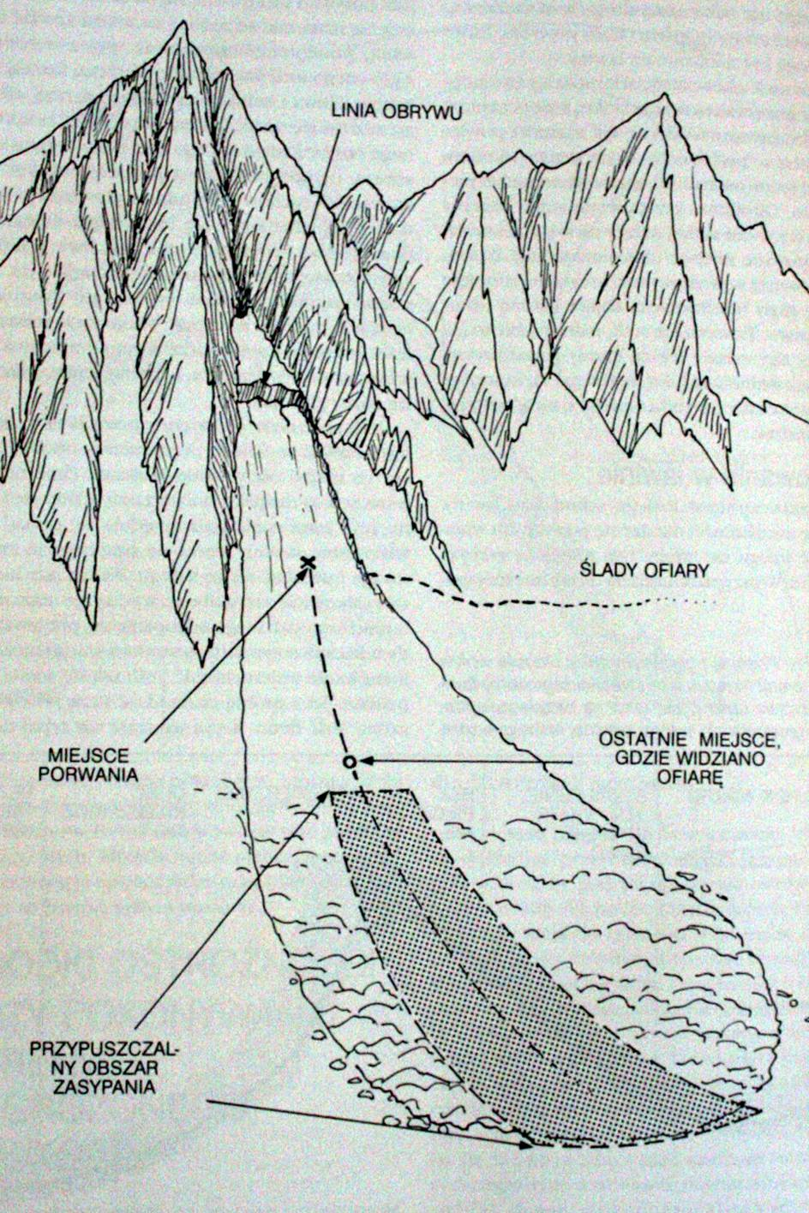
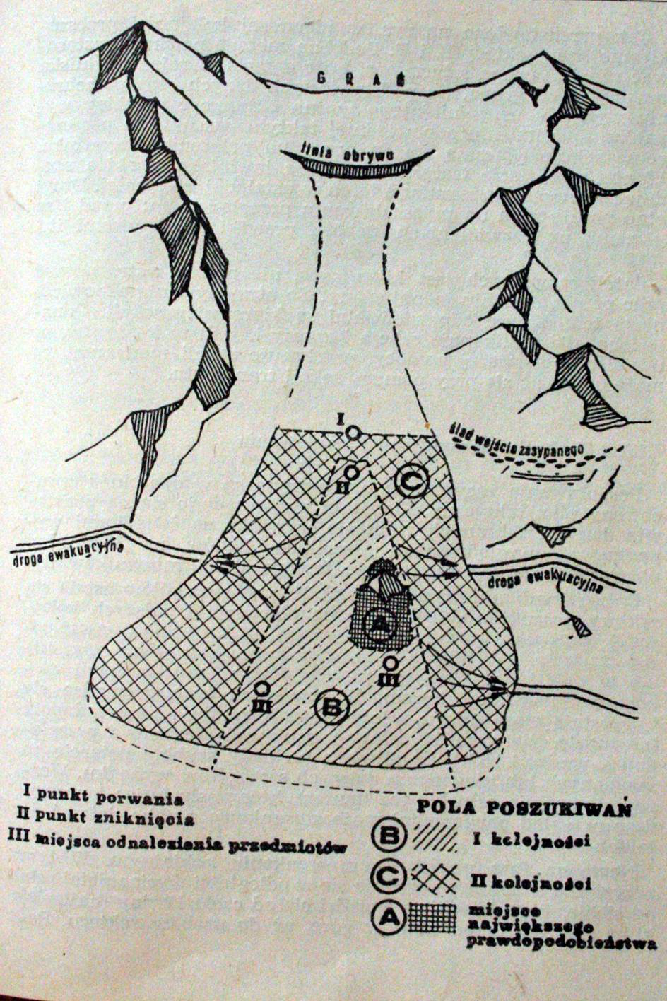

Slide 26
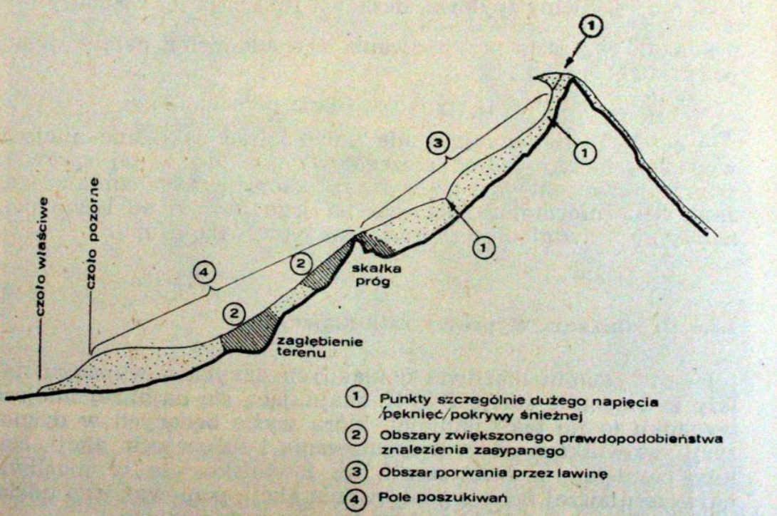

Slide 27
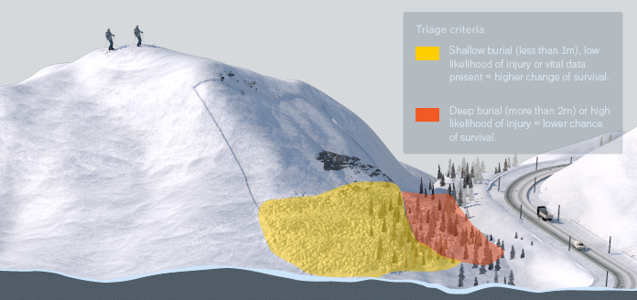
OBSZAR PRIORYTETOWY LAWINISKA ORAZ TAKTYKA DZIAŁANIA
Triage lawinowy “odwrócony” to postępowanie mające na celu uratowanie największej ilości zasypanych przy ograniczonej liczbie ratujących.
W tych ekstremalnych sytuacjach należy przede wszystkim ratować tych, których szanse na przeżycie są największe.

Slide 28
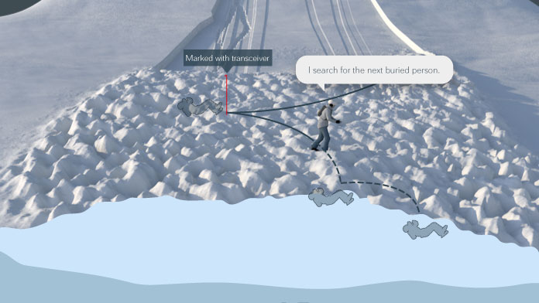
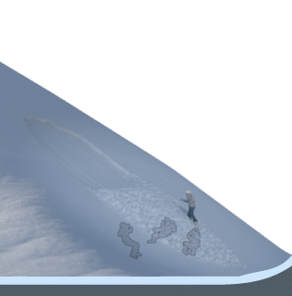
Osoby zasypane płytko ratujemy w pierwszej kolejności.
Jeśli głębokości zasypania są porównywalne, ratujemy najpierw osoby, do których mamy najbliżej.
Dodatkowe informacje (funkcje życiowe) mogą ważyć naszą decyzją.

Slide 29
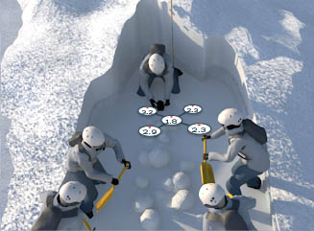
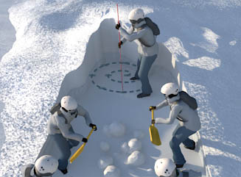
ZASYPANIA GŁĘBOKIE

Slide 30
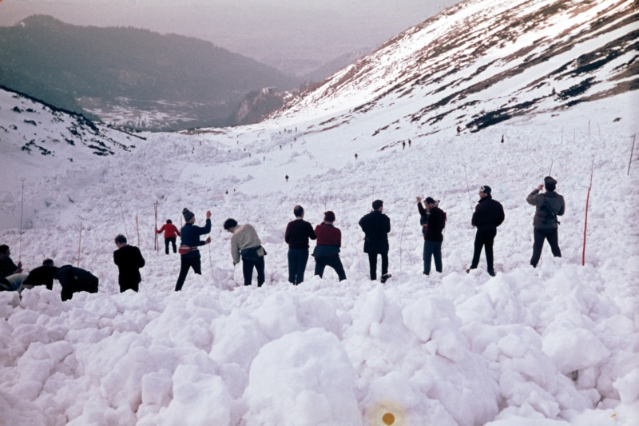
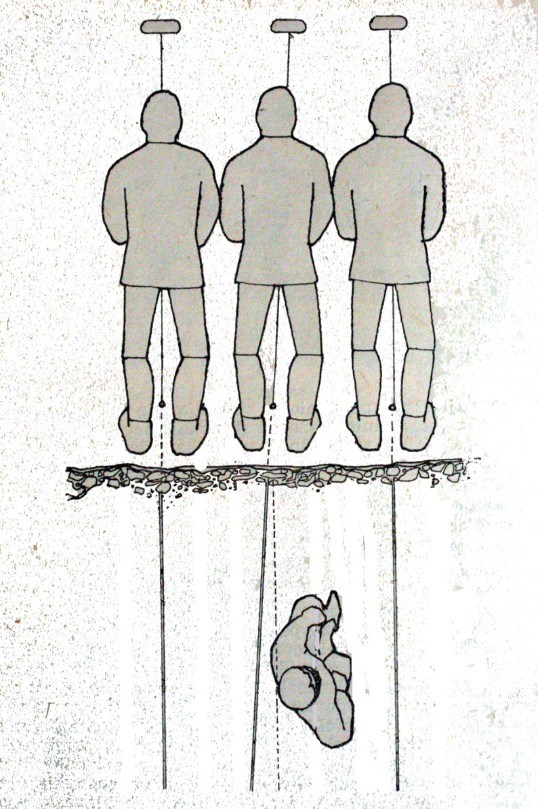
SONDOWANIE LAWINISKA

Slide 31
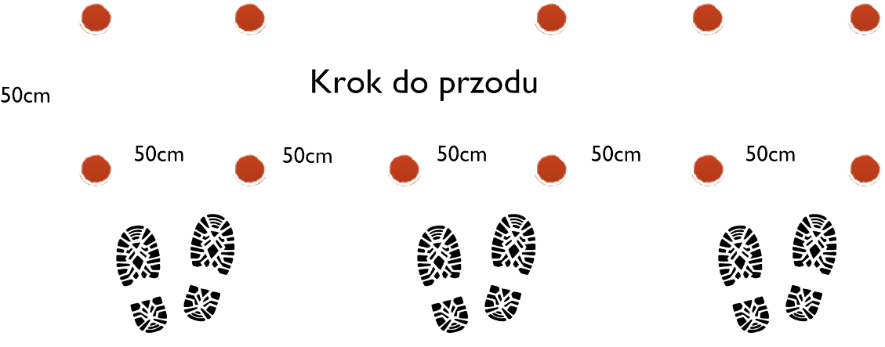

Slide 32
MATERIAŁY I LITERATURA:
https://www.whiterisk.ch
www.avalanches.org
www.ortovox.com
„Uwaga Lawiny” – ulotka wyd TPN
„3x3 Lawinen Risikomanagement im wintersport” – Werner Munter – wyd Tyrolia
„Lawiny – Poradnik dla narciarzy i turystów - wyd. TPN
„Stopr or GO” ulotka AEAV
Manuel Genswein – materiały opracowane przy współpracy z TOPR
Materiały wewnętrzne TOPR
Prezentacja lek. med. Sylweriusza Kosińskiego
Wytyczne Resuscytacji Krążeniowo Oddechowej Polskiej Rady Resuscytacji dostępne pod adresem: http://www.prc.krakow.pl/2010/

Slide 33
Dziękuje za uwagę.

